Slide 1
история курения
Работу выполнила
Ученица 6 а класса
Семченкова Екатерина

Slide 2
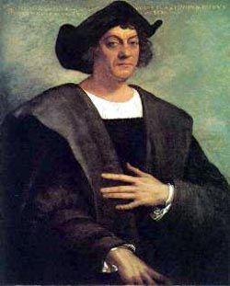
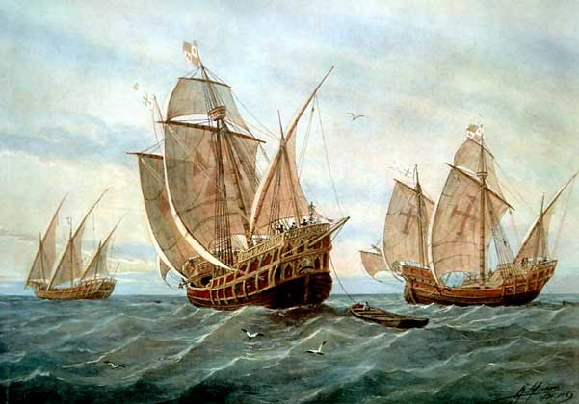

Slide 3
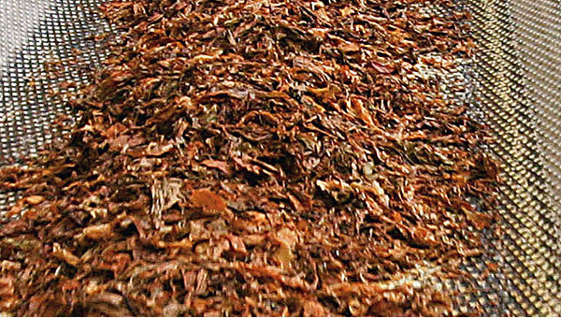
К концу 16 века табак распространился по всей Европе.
В 1585 году табак был завезен
в Россию.

Slide 4
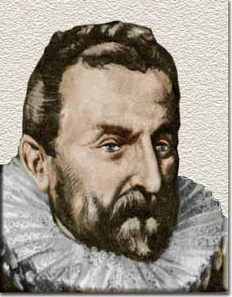
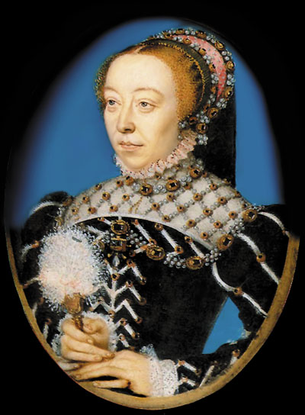
1559 г Жан Нико
французский посол Португалии
Французская королева
Екатерина Медичи

Slide 5
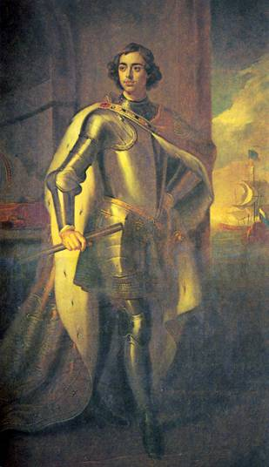

Slide 6
спасибо за внимание!
будьте здоровы!!!

